Slide 1
NHẬp MÔN LẬP TRÌNH
Đại cương lập trình
BÀI 6: mảng

Slide 2
Mục tiêu
Hiểu được cấu trúc của mảng
Phân biệt được mảng 1 chiều và mảng nhiều chiều
Thực hiện được các thao tác mảng 1 chiều và 2 chiều
  Khai báo
  Truy xuất phần tử
  Gán dữ liệu cho mảng
  Duyệt mảng
  Sắp xếp các phần tử mảng

Slide 3
Phần 1: mảng 1 chiều

Slide 4
NỘI DUNG
Tìm hiểu về mảng
Cách khai báo mảng
Nhập dữ liệu vào mảng
Truy xuất dữ liệu trong mảng

Slide 5
Đặt vấn đề
Ví dụ
  Chương trình cần lưu trữ 3 số nguyên?
  => Khai báo 3 biến int a1, a2, a3;
  Chương trình cần lưu trữ 100 số nguyên?
  => Khai báo 100 biến kiểu số nguyên!
  Người dùng muốn nhập n số nguyên?
  => Không thực hiện được!
Giải pháp
  Kiểu dữ liệu mới cho phép lưu trữ một dãy các số nguyên và dễ dàng truy xuất.

Slide 6
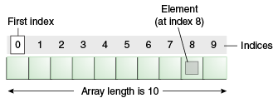
GIỚI THIỆU MẢNG
Mảng là tập hợp các phần tử cùng kiểu.
Mảng có số lượng phần tử cố định và được cấp phát vùng nhớ liên tục.
Truy xuất các phần tử mảng bằng chỉ số, bắt đầu là 0
Ví dụ:
  int a[10] = {5,8,22,1,7,6,11,25,33,9};

Slide 7
GIỚI THIỆU MẢNG
Lợi ích của mảng
  Sử dụng mảng để nắm giữ nhiều giá trị thay vì phải khai báo nhiều biến.
  Truy xuất nhanh
  Dễ dàng đọc dữ liệu từ các phần tử và sắp xếp
Bất lợi của mảng
  Số phần tử cố định nên không thể bổ sung hoặc bớt
  Cấp phát liên tục nên cần phải có vùng bộ nhớ liên tục đủ lớn để cấp phát.

Slide 8
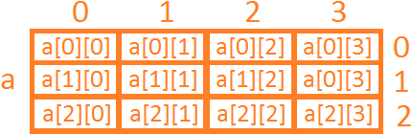
Phân loại mảng
Mảng một chiều
Mảng nhiều chiều
1 chiều
2 chiều

Slide 9
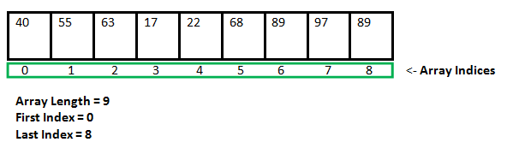
KIỂU DỮ LIỆU & BIẾN
Là một kiểu dữ liệu có cấu trúc do người lập trình định nghĩa.
Biểu diễn một dãy các biến có cùng kiểu. Ví dụ: dãy các số nguyên, dãy các ký tự…
Kích thước được xác định ngay khi khai báo và không bao giờ thay đổi.
Ngôn ngữ lập trình C luôn chỉ định một khối nhớ liên tục cho một biến kiểu mảng.

Slide 10

KHAI BÁO MẢNG
Cú pháp:
<kiểu cơ sở> <tên biến mảng>[<số phần tử>];
Ví dụ:
int Mang1Chieu[10];

Slide 11
Khai báo mảng 1 chiều(không tường minh)
Cú pháp:
  Không tường minh (thông qua khai báo kiểu)
typedef <kiểu cơ sở> <tên kiểu mảng>[<số phần tử>];
<tên kiểu mảng> <tên biến mảng>;
Ví dụ:
typedef int Mang1Chieu[10];
    Mang1Chieu m1, m2, m3;

Slide 12
Số phần tử của mảng
Phải xác định cụ thể số phần tử ngay lúc khai báo, không được sử dụng biến hoặc hằng thường.
int n1 = 10; int a[n1];
const int n2 = 20; int b[n2];
Nên sử dụng chỉ thị tiền xử lý #define để định nghĩa số phần tử mảng.
#define n1 10
#define n2 20
int a[n1]; // ⬄ int a[10];
int b[n1][n2]; // ⬄ int b[10][20];//mảng 2 chiều

Slide 13
KHỞI TẠO GIÁ TRỊ
Gồm các cách sau
  Khởi tạo giá trị cho mọi phần tử của mảng
  Khởi tạo giá trị cho một số phần tử đầu mảng
int a[4] = {2912, 1706, 1506, 1904};
0
1
2
3
a
2912
1706
1506
1904
int a[4] = {2912, 1706};
0
1
2
3
a
2912
1706
0
0

Slide 14
Khởi tạo giá trị(tt)
  Khởi tạo giá trị 0 cho mọi phần tử của mảng
  Tự động xác định số lượng phần tử
int a[4] = {0};
0
1
2
3
a
0
0
0
0
int a[] = {2912, 1706, 1506, 1904};
0
1
2
3
a
2912
1706
1506
1904

Slide 15
TRUY XUẤT MẢNG
Thông qua chỉ số
Ví dụ
  Cho mảng như sau
  Các truy xuất
    Hợp lệ: a[0], a[1], a[2], a[3]
    Không hợp lệ: a[-1], a[4], a[5], …
<tên biến mảng>[<gt cs1>][<gt cs2>]…[<gt csn>]
0
1
2
3
int a[4];

Slide 16
Gán dữ liệu kiểu mảng
Không được sử dụng phép gán thông thường mà phải gán trực tiếp giữa các phần tử tương ứng
Ví dụ
<biến mảng đích> = <biến mảng nguồn>; //sai
<biến mảng đích>[<chỉ số thứ i>] = <giá trị>;
#define MAX 3
typedef int MangSo[MAX];
MangSo a = {1, 2, 3}, b;
b = a; // Sai
for (int i = 0; i < 3; i++)
b[i] = a[i]; // Đúng

Slide 17
Duyệt mảng 1 chiều
Có thể sử dụng bất kỳ vòng lặp nào để duyệt mảng. Tuy nhiên vòng lặp thường được sử dụng để duyệt mảng là for.
int i = 0;
int marks[5]; // khai báo mảng
marks[0] = 80; // khởi tạo mảng
marks[1] = 60;
marks[2] = 70;
marks[3] = 85;
marks[4] = 75;
//duyệt mảng
for (i = 0; i < 5; i++) {
printf("%d \n", marks[i]);
}
int i = 0;
int marks[5]={20, 30, 40, 50, 60};
//duyệt mảng
for (i = 0; i < 5; i++) {
printf("%d \n", marks[i]);
}

Slide 18
Ví dụ
int a[10],x;
for(int i = 0; i < 10; i++) { //nhập giá trị vào mảng
scanf("%d", &a[i]);
}
for (int i = 0; i < 10; i++) { //hiển thị giá trị mảng
printf("%d", a[i]);
}
printf("Nhap phan tu can tim x = ");
scanf("%d", &x);
for(int i = 0; i < 10; i++) {
if(x == a[i]) {
printf("%d co trong mang", x);
break;
}
Nhập và xuất giá trị của mảng, sau đó tìm 1 giá trị trong mảng

Slide 19
NHẬP XUẤT DỮ LIỆU TRONG MẢNG
Bài tập:
Nhập vào mảng n số nguyên. Xuất ra các số chẵn

Slide 20
Tóm tắt bài học
Hiểu được cấu trúc của mảng
Thực hiện được các thao tác mảng Khai báo
  Truy xuất phần tử
  Gán dữ liệu cho mảng
  Duyệt mảng

Slide 21
CHÈN QUIZ

Slide 22
Nhập mảng số nguyên từ bàn phím
và xuất ra các giá trị số chẵn trong mảng
Notes:
int i = 0;
// khai bao mang nac danh
int marks[5];
//duyet mang
for (i = 0; i < 5; i++) {
scanf("%d",&marks[i]);
}
for (i = 0; i < 5; i++) {
printf("%d \n", marks[i]);
}

Slide 23
LƯU Ý
Khai báo không chỉ rõ số lượng phần tử
  int a[]; => int a[100];
Số lượng phần tử liên quan đến biến hoặc hằng
  int n1 = 10; int a[n1]; => int a[10];
  const int n2 = 10; int a[n2]; => int a[10];
Khởi tạo cách biệt với khai báo
  int a[4]; a = {2912, 1706, 1506, 1904};
  => int a[4] = {2912, 1706, 1506, 1904};
Chỉ số mảng không hợp lệ
  int a[4];
  a[-1] = 1; a[10] = 0;

Slide 24
Phần 2: SẮP XẾP MẢNG & mảng 2 chiều

Slide 25
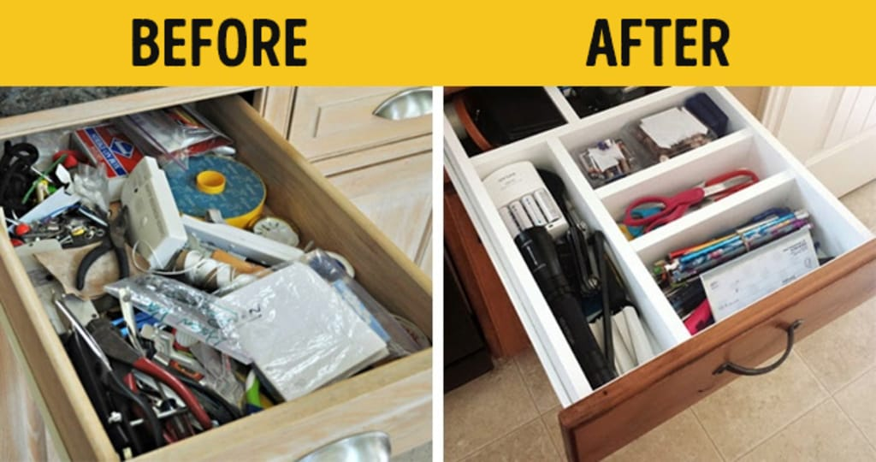
SẮP XẾP
Sắp xếp các sản phẩm theo giá từ thấp đến cao
Sắp xếp sinh viên theo điểm từ cao tới thấp
Sắp xếp các bộ phim theo số lượt xem

Slide 26
SẮP XẾP
Trong lập trình: Sắp xếp là sắp đặt các phần tử của một cấu trúc theo thứ tự tăng dần (hay giảm dần).
Với một cấu trúc đã được sắp xếp chúng ta rất thuận tiện khi thực hiện các tác vụ trên cấu trúc như tìm kiếm, trích lọc, duyệt cấu trúc ….
Để sắp xếp, người ta đưa ra nhiều thuật toán sắp xếp.

Slide 27
THUẬT TOÁN SẮP XẾP
Bubble sort.
Simple selection sort.
Simple insertion sort.
Quick sort.
Heap sort.
Shell sort.
Merge sort.
Radix sort.

Slide 28
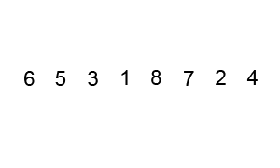
BUBBLE SORT
Thuật toán Bubble Sort sẽ duyệt danh sách nhiều lần, trong mỗi lần duyệt sẽ lần lượt so sánh cặp nút thứ i và thứ i+1 và đổi chỗ hai nút này nếu chúng không đúng thứ tự.

Slide 29
BUBBLE SORT
Chúng ta có thể sắp xếp tăng dần hoặc giảm dần các phần tử trong mảng
int a[7]={8,2,6,2,9,1,5};
int i , j, temp;
for(i=0;i<6;i++){
for(j=i+1;j<7;j++){
if(a[i]>a[j])
{
temp=a[i];
a[i]=a[j];
a[j]=temp;
}
}
}
Nếu thay đổi toán tử so sánh thành < thì thuật toán trở thành sắp xếp giảm dần.

Slide 30
SẮP XẾP MẢNG SỐ NGUYÊN

Slide 31
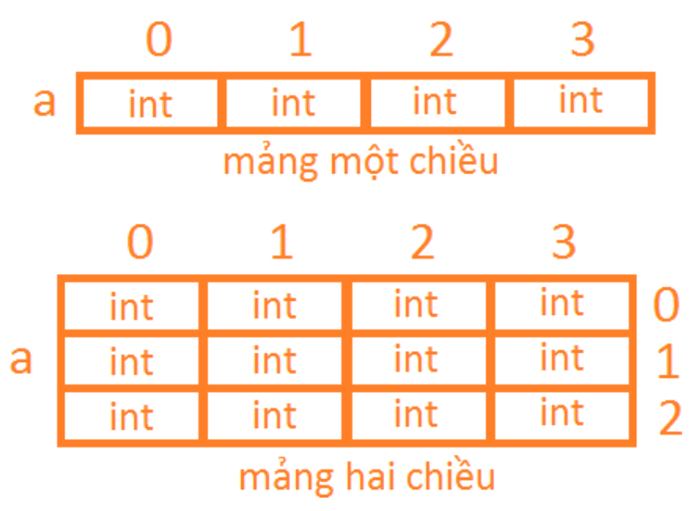
MẢNG 2 CHIỀU
Mảng 2 chiều trong C được biểu diễn dưới dạng hàng và cột, còn được gọi là ma trận.
Mảng 2 chiều còn được gọi là mảng chứ n phần tử mảng 1 chiều

Slide 32
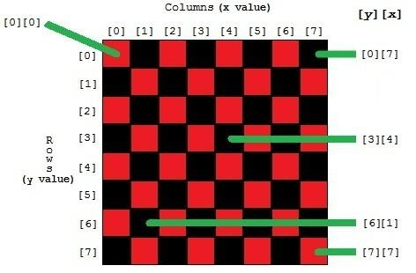
ỨNG DỤNG CỦA MẢNG ĐA CHIỀU
Bàn cờ vua, cờ tướng
Xử lý đồ họa (2D,3D)
Ứng dụng trong rất nhiều các chương trình cần sự tính toán
  Xác suất thống kê
  Toán kinh tế
  …

Slide 33
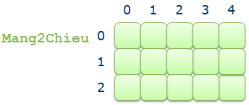
KHAI BÁO MẢNG 2 CHIỀU
Cú pháp khai báo
<kiểu cơ sở> <tên biến mảng>[<N1>][<N2>]…[<Nn>];
  <N1>, …, <Nn> : số lượng phần tử của mỗi chiều.
Ví dụ:
int Mang2Chieu[3][5];

Slide 34
Khai báo mảng 2 chiều(không tường minh)
Cú pháp:
  Không tường minh (thông qua khai báo kiểu)
typedef <kiểu cơ sở> <tên kiểu mảng>[<N1>]…[<Nn>];
<tên kiểu mảng> <tên biến mảng>;
Ví dụ:
typedef int Mang2Chieu[3][4];
Mang2Chieu m1, m2;

Slide 35
KHỞI TẠO GIÁ TRỊ
Khởi tạo mảng 2 chiều bằng cách gán giá trị.
int i = 0;
int j = 0;
int ma_tran[4][3] = {{ 1, 2, 3 }, {2, 3, 4}, {3, 4, 5}, {4, 5, 6}};
for (i = 0; i < 4; i++) { //duyệt mảng
for (j = 0; j < 3; j++) {
printf("%d ", ma_tran[i][j]);
}
printf("\n");
}

Slide 36
KHỞI TẠO GIÁ TRỊ
Khởi tạo mảng 2 chiều bằng cách nhập giá trị từ bàn phím.
int i, j;
int ma_tran[4][3];
printf("Nhap mang: \n");
for (int i = 0; i < 4; i++) { //nhập mảng
for (int j = 0; j < 3; j++) {
printf("Nhap a[%d][%d] = ", i, j);
scanf("%d", &ma_tran[i][j]);
}
printf("\n");
}

Slide 37
DUYỆT MẢNG
Dùng 2 vòng lặp for lồng với nhau để duyệt mảng 2 chiều.
int i = 0;
int j = 0;
int ma_tran[4][3] = {{ 1, 2, 3 }, {2, 3, 4}, {3, 4, 5}, {4, 5, 6}};
for (i = 0; i < 4; i++) {
for (j = 0; j < 3; j++) {
printf("%d ", ma_tran[i][j]);
}
printf("\n");
}

Slide 38
TRUY XUẤT MẢNG 2 CHIỀU
Thông qua chỉ số
Ví dụ
  Cho mảng 2 chiều như sau
  Các truy xuất
    Hợp lệ: a[0][0], a[0][1], …, a[2][2], a[2][3]
    Không hợp lệ: a[-1][0], a[2][4], a[3][3]
<tên biến mảng>[<giá trị cs1>][<giá trị cs2>]
0
1
2
3
0
int a[3][4];
1
2

Slide 39
Gán dữ liệu kiểu mảng 2 chiều
Không được sử dụng phép gán thông thường mà phải gán trực tiếp giữa các phần tử tương ứng
Ví dụ
<biến mảng đích> = <biến mảng nguồn>; //sai
<biến mảng đích>[<giá trị cs1>][giá trị cs2] = <giá trị>;
int a[5][10], b[5][10];
b = a; // Sai
int i, j;
for (i = 0; i < 5; i++)
for (j = 0; j < 10; j++)
b[i][j] = a[i][j];

Slide 40
Ví dụ
Nhập và tìm 1 giá trị trong mảng
int i, j,x;
int ma_tran[2][2];
printf("Nhap mang: \n");
for (int i = 0; i < 2; i++) { //nhập mảng
for (int j = 0; j < 2; j++) {
printf("Nhap a[%d][%d] = ", i, j);
scanf("%d", &ma_tran[i][j]);
}
printf("\n");
}
printf("Nhap phan tu can tim x = ");
scanf("%d", &x);
for (i = 0; i < 2; i++) { //duyệt mảng
for (j = 0; j < 2; j++) {
if(x == ma_tran[i][j]){
printf("%d co trong mang", x);
break;
}
}
}

Slide 41
Nhập mảng số nguyên 2 chiều 2 hàng,
3 cột từ bàn phím và xuất ra màn hình
giá trị lớn nhất/nhỏ nhất trong mảng

Slide 42
NHẬP XUẤT MẢNG 2 CHIỀU

Slide 43
Tóm tắt bài học
Thuật toán sắp xếp
Sắp xếp mảng 1 chiều
Mảng 2 chiều
  Khai báo
  Truy xuất phần tử
  Gán dữ liệu cho mảng
  Duyệt mảng

Slide 44
CHÈN QUIZ

